Slide 1

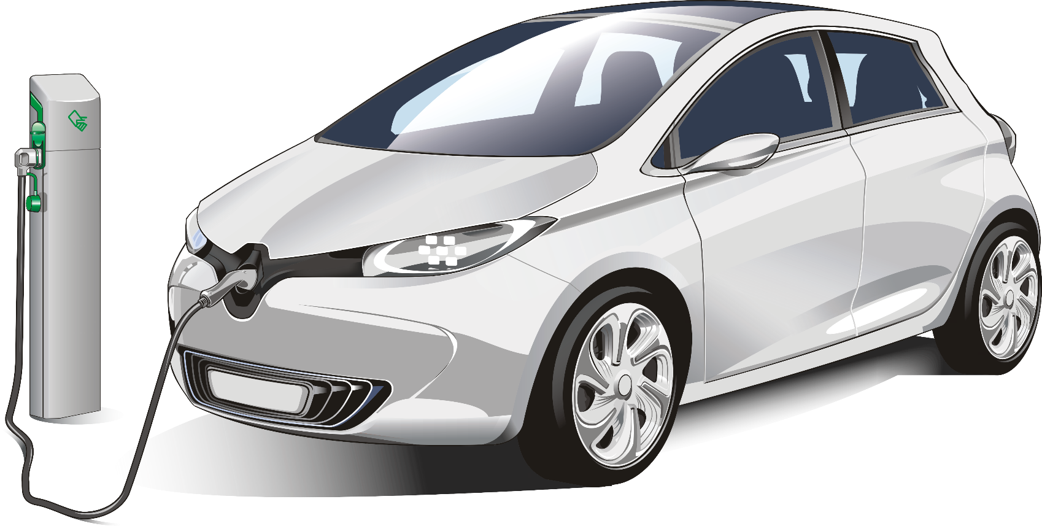
Atividade: Business Model Canvas
Disciplina de EMPREENDEDORISMO
EQUIPE BITE
Discentes:
Jocimar Borges Junior
Luccas philot goncalves
Samuel penha jacobsen
Wenio Oliveira Silva
Yuri Garcia Yoshida

Slide 2

Coloque aqui o BITE Forms
Conceito
A princípio um formulário dinâmico de utilização rápida, prática, segura e com burocracia zero.
Mercado
Atualmente existem vários competidores que oferecem serviços similares, porém engessados, necessitando de cadastros e vendendo informações sobre os formuários para terceiros. Nossa solução visa desburocratizar, trazer facilidade e agilidade para todos que precisam utilizar formulários e enquetes rápidas.
Investimentos
Será necessário investir em infraestrutura inicial para manter a aplicação no ar. Então pagamentos de platraformas de computação em nuvem e também de domínio serão necessários.
Operacional
Estamos finalizando o protótipo da aplicação e assim que conseguirmos aprovação da Google para monetizar através do adsense, o negócio já estará de pé e operante.

Slide 3

Coloque aqui o Nome do negócio
Google Ads;
FireBase.
Garantir o funcionamento contínuo das aplicações
- Agilidade;
- Facilidade;
- Flexibilidade;
- Custo zero;
- Dispensa uso de login para uso.
- Exibição moderada de anúncios;
- Possível pagamento único para não exibir anúncios.
Alto número de população, todos que precisam utilizar formulários
Parceiros
Chave
Avitidades
Chave
Proposta
de Valor
Relacionamento
Segmento
de clientes
Aplicação – (client, API, banco de dados)
Redes sociais;
Fórums.
Recursos
Chave
Canais
Custos inicialmente seriam de infraestrutura básica: hostear a aplicação e utilizar um domínio específico
Mais para frente podemos pensar em formas de escalar, mas será difícil com a atual proposta de valor, já que os métodos de escalonamento envolvem fidelização e venda de dados dos clientes
Adsense;
Taxa única para não ver anúncios.
Estrutura de Custos
Fontes de Receita

Slide 4


